Slide 1
Етносоціологія як наука: предмет, функції

Slide 2
Зміст:
1. Зміст…………………………………………………………………….2
2. Предмет етносоціології……………………………………………......3
3. Функції етносоціології……………………………………...…….…...5
4. Етнічні спільності…………………………………………..................7
5. Етнос…………………………………………………………………....9
6. Етногенез……………………………………………………………...10
7. Види етногенезу……………………………………………………....11
8. Нація……………………………………………………………….......12
9.Етносоціальні, етнотрансформаційні, етноеволюційні процеси….13
10. Типи міжетнічної взаємодії………………………………………....18
11.Основні концепції міжетнічних конфліктів.........………………….19
12. Перелік джерел…………………………………………………........24

Slide 3
Предмет етносоціології
Етносоціологія (від грецьк. ethnos – народ; латин. socius – суспільний; грець. logos – наука) – це наука, яка досліджує параметри соціальної структури народів як етносів, значимі явища культури різних етносів, взаємозв’язок змін у культурі та суспільстві, зокрема у мові, побуті, етнічних орієнтаціях, закономірності й особливості міжетнічних стосунків. У широкому розумінні терміну предмет етносоціології включає соціальні події, процеси, зв’язки, явища, які відбуваються в етнічно маркованому соціальному просторі.

Slide 4
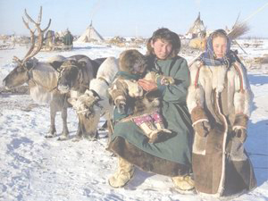
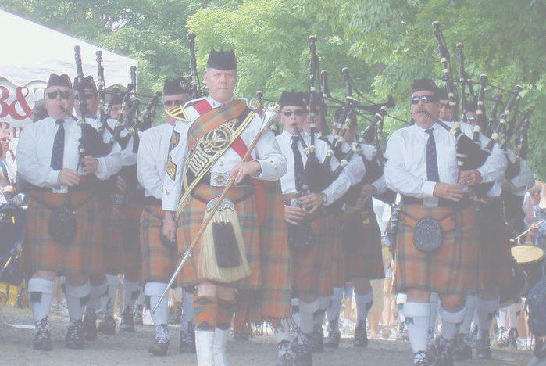
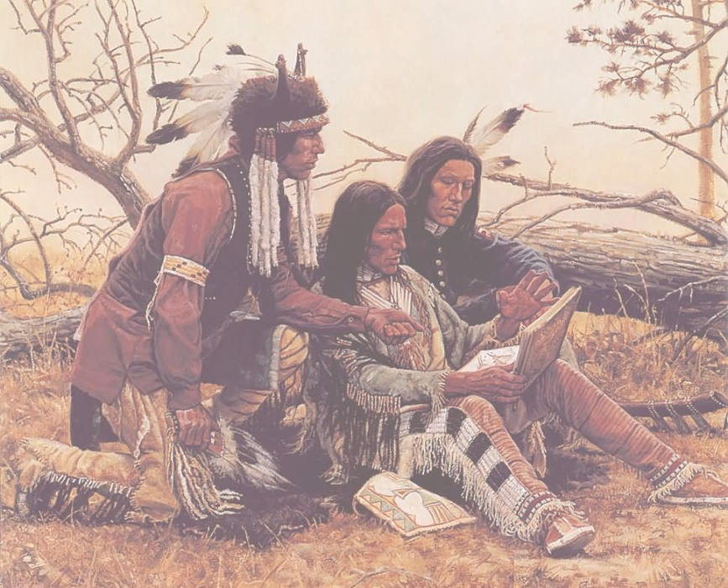
Предметом етносоціології є соціальні аспекти:
Розвитку і функціонування етнічних спільнот і груп;
Формування їх ідентичностей, інтересів і форм самоорганізації;
Закономірностей їх колективної поведінки;
Взаємодії етнічних груп;
Взаємозв'язку особи, включеної до цих груп, і соціального середовища.

Slide 5
Серед основних функцій етносоціології можна назвати:
визначення і усвідомлення ролі етнічних спільнот у суспільному житті;
сприяння розвитку національної свідомості та національної культури;
сприяння розвитку почуттів патріотизму та національної гідності;
налагодження механізмів міжетнічних відносин та інші.

Slide 6
Таким чином, предмет етносоціології виявляється досить об'ємним, відмінним від предмета інших наук, котрі досліджують етнічні спільноти і включає в себе:
походження і розвиток етнічних спільностей;
вплив етнічних спільнот на різноманітні соціальні процеси, їхню роль у суспільному житті;
динаміку змін у культурі, мові, побуті різних етносів;
соціальні зв'язки та соціальні відносини, що виникають між етносами, тобто міжетнічні взаємини.

Slide 7
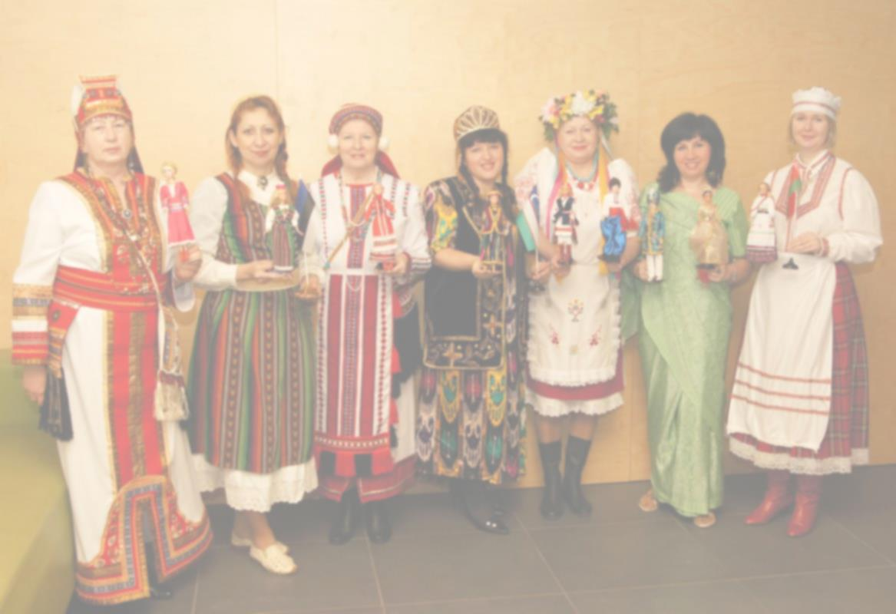
Етнічні спільності - це великі групи людей , пов'язані між собою культурними нормами , мовою , моделями поведінки , які найчастіше надають примусовий вплив на людину , змушують його жити по заданих нормам , сповідувати цінності. При цьому етнос представляється якимсь соціальним цілим , зміна та функціонування якого здійснюється стихійно через діяльність людей. Сукупність загальних характеристик (мова, територія етногенезу, самосвідомість, культура, звичаї і традиційна система норм, специфіка господарської діяльності та ін.) дозволяють окреслити межі етнічної спільноти.

Slide 8
До структури основних функціональних напрямів етносоціології належать:
соціологія етносу як соціокультурної комунікативної системи, вивчення проблем етнічної ідентифікації та етнічної стратифікації;
соціологія етнічних (національних) меншин та діаспор, мігрантських груп;
соціологічне дослідження міжетнічних (міжнаціональних) конфліктів;
вивчення проблем соціальної адаптації у різних етнокультурних середовищах;
проблеми етнорегіоналізму та етносепаратизму, міжетнічної взаємодії. Основними функціями етносоціології є теоретико-когнітивна, прогностична, просвітницька.

Slide 9
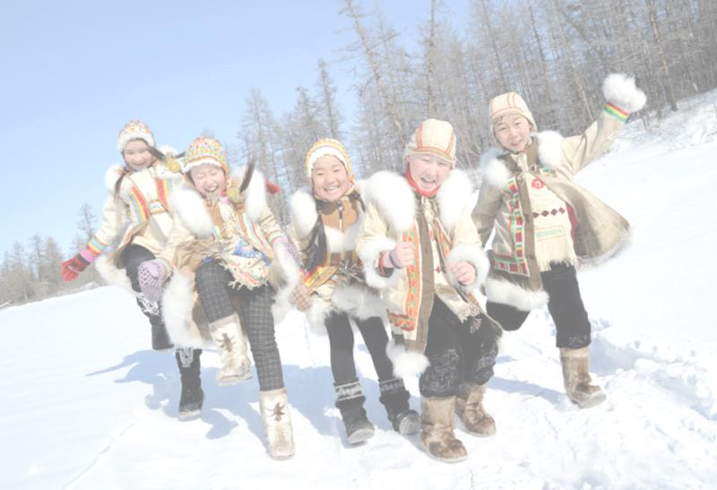
Головним поняттям етносоціології є, безумовно, етнос.
Етнос – вид історичної спільноти людей, до якого входять племена, народності й нації, що мають спільні риси, стабільні особливості культури та психологічного складу, а також усвідомлюють свою єдність і відмінності від інших.
На стан і тенденції розвитку етносу, і перш за все на рівень згуртованості етнічної спільності, на особливості її групової поведінки вирішальний вплив роблять три найважливіших фактори:
- ступінь етнополітичного розвитку, тобто наявність (або відсутність) і тип національної державності;
- особливості демографічної поведінки;
- характер протікання процесів урбанізації.

Slide 10
Ключовим питанням в дослідженні етносу до сьогодні залишається з'ясування його суті та характеру виникнення і розвитку — етногенезу. Етногенез — процес походження, формування і розвитку етнічних спільностей, сучасних народів та націй.
Втім, незважаючи на розмаїття концепцій етногенезу, усі їх можна поділити на дві групи. Перша з них розглядає етнос як природне утворення, що склалось історично (Ю. Бромлей, Е. Сміт). Виникнення етносу не залежить від волі й бажань окремих людей, що є його членами. Формування етносів за цією концепцією — явище об'єктивне і невідворотне, вони є прямим продовженням розвитку роду та племені, і в свою чергу призводить до утворення нації. Згідно другої концепції утворення етносів хоча і пов'язане з процесами у природі, проте вони формуються окремими соціальними суб'єктами, тобто є штучно утвореними (Л. Гумільов, Ф. Геккманн, Е. Геллнер).

Slide 11
Етнос Ю. Бромлея Пасіонарність Л. Гумільова
Етнос — це стійка сукупність людей, що історично склалася на певній території і має спільні, відносно стабільні особливості свого побуту, культури, мови та психіки, усвідомлення єдності та відмінності від інших подібних утворень, зафіксоване у самоназві.
Етноси є "живими системами", оскільки складаються з індивідів — живих організмів, і виникають циклічно, з довільним проміжком часу, при появі людини, що знаходить свій «великий шлях».
Пасіонарність (від лат. passion — пристрасть) — це внутрішнє прагнення (усвідомлене або неусвідомлене) до діяльності, спрямованої на досягнення якоїсь мети.

Slide 12
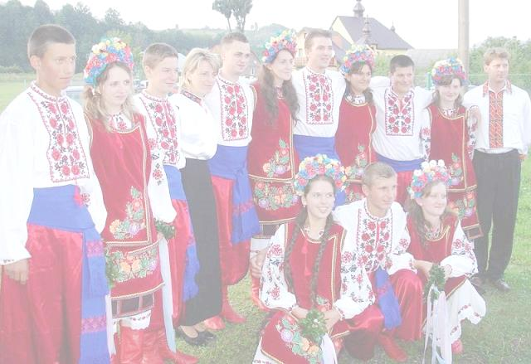
Найвищою формою вияву етнічних спільностей є нація, котра виявляється одним із провідних предметів досліджень етносоціології.
Нація - історична спільність людей, що складається в ході формування спільності їх території, економічних зв'язків, літературної мови, деяких особливостей культури і характеру, які складають її ознаки.
Нації визначаються певним рядом характеристик, що стосуються як індивідуальних її членів так і всієї нації. Такі характеристики мають нести в собі як об'єднуючу функцію — спільнота людей, що не має між собою нічого спільного, не може бути нацією, так і відокремлюючу — що відрізняє дану націю від сусідніх. Будь-яка з таких характеристик може стати предметом дискусій, однак заперечення існування визначальних чинників містить в собі заперечення існування окремих націй.

Slide 13
Етносоціальними процесами називаються зміни у складі й способі життя певного етносу, а також ті зміни, що відбуваються навколо нього (в соціальному середовищі, в стосунках з іншими етносами, всередині його структурних елементів), які зумовлюють суттєві зрушення в його бутті, розвитку, функціонуванні. Етносоціальні процеси поділяються на два основних різновиди: етноеволюційні і етнотрансформаційні.
Етноеволюційні процеси зумовлені, насамперед, соціально-економічними і політико-культурними факторами. Ці процеси визначаються економіко-господарськими, історико-політичними, природно-географічними, геополітичними чинниками. Це можуть бути тимчасові міграції етносу або частини його на нові території, освоєння етносом нових земель, приєднання однією державою частини території іншої і переміщення туди частини свого населення. Характерним для цих процесів є те, що в ході подібних переміщень зміни торкаються переважно лише того етносу, що робить подібні міграції і, як правило, ці зміни не є надто відчутними і не змінюють внутрішньої суті цього етносу. Ці зміни можуть торкатися лише деяких елементів матеріальної і духовної культури, способу життя, побуту цього етносу. Щодо інших етносів, то подібні зміни їх торкаються лише опосередковано.

Slide 14
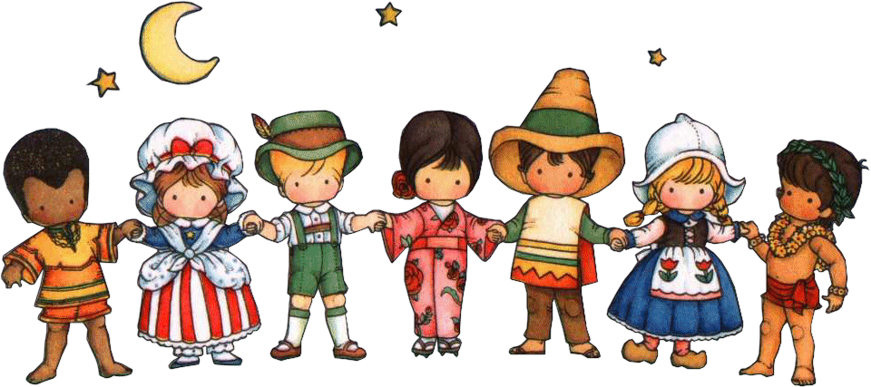
Значно глибше впливають на етноси етнотрансформаційні процеси.
Прикладами таких процесів можуть бути утворення діаспор; створення і розпад державно-політичних формувань і пересування в межах нових кордонів різноетнічних груп населення; війни та міжнародні конфлікти, які завершуються приєднанням інших територій і зміною меж проживання різних етносів.
Будь-які етносоціальні процеси, як еволюційні так і трансформаційні, призводять до важливих змін в етнічних спільностях. Головними з них є етнічна консолідація і етнічна асиміляція.

Slide 15
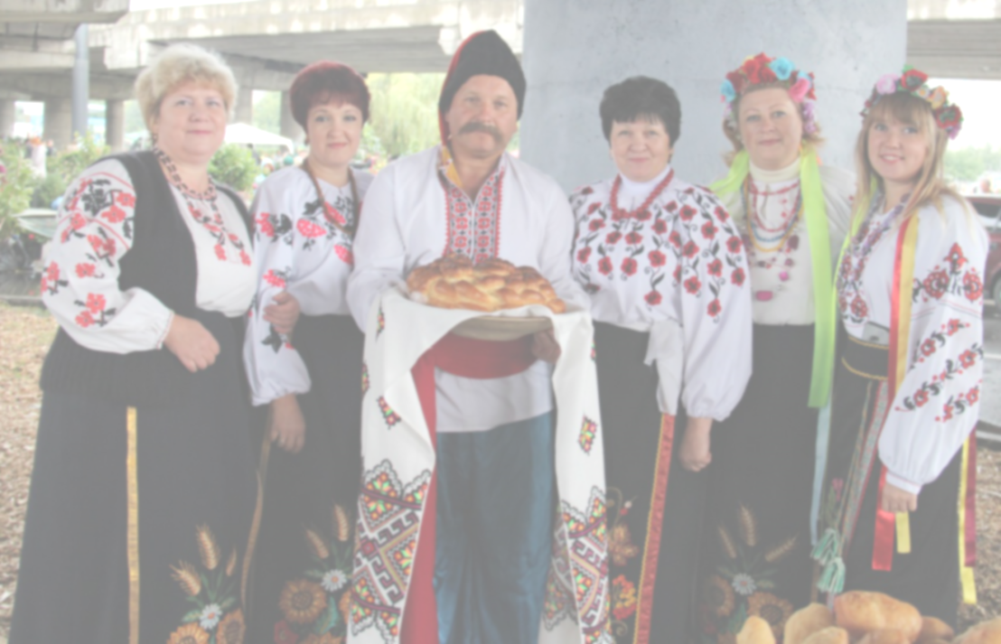
Етнічна консолідація пов'язана з об'єднанням в єдине ціле розрізнених груп одного і того ж етносу, кожна з яких хоча й зберігала до моменту консолідації основні риси етносу, проте між ними були істотні відмінності в обрядах та звичаях, для кожної з них був характерний свій мовний діалект тощо. Також етнічною консолідацією називають об'єднання кількох етносів в один. Умовами, що сприяють етнічній консолідації є:
господарський розвиток регіонів певної країни;
зростання соціально-економічних і політичних зв'язків між етнічними групами та етносами, що консолідуються;
мовна політика держави, розвиток єдиної системи освіти;
особливості національно-державного будівництва, в результаті чого кордони республік, областей, країв не збігаються з етнічними кордонами.

Slide 16
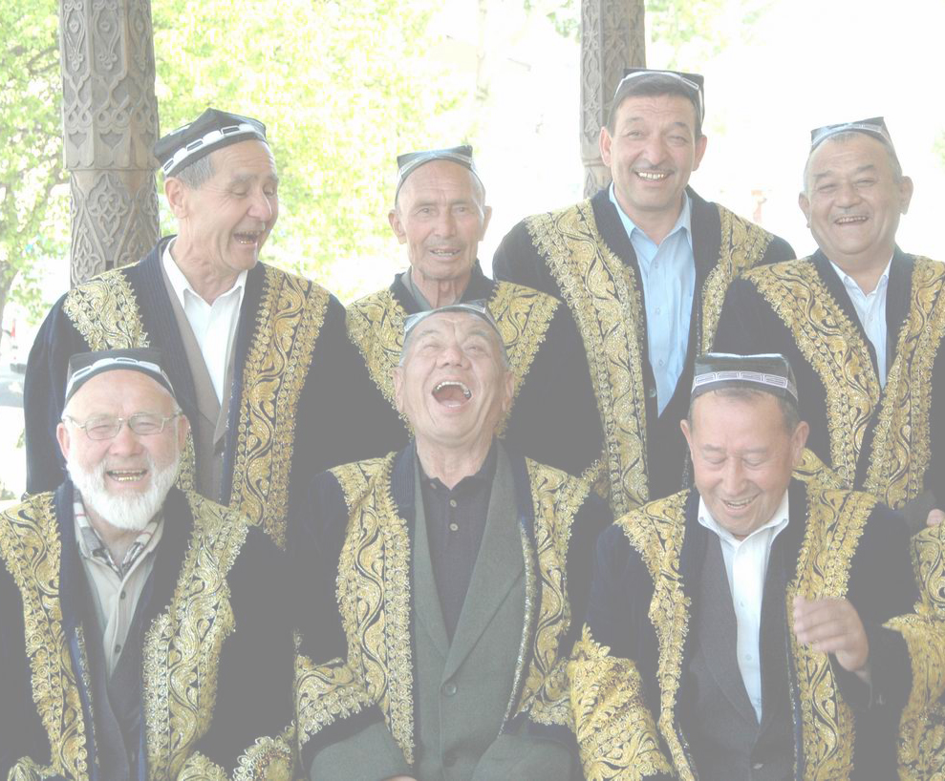
Етнічна асиміляція — це "розчинення" одного народу або частини його в середовищі іншого, стирання етнічних особливостей одного етносу або його частини і освоєння ним мови, культури і звичаїв того етносу, в межах якого він асимілюється. Етнічна асиміляція зумовлена дією таких факторів як:
економічні, коли посилення господарських зв'язків між різними етнічними групами, що проживають на спільній території, призводить до стирання у деяких з них своїх етнічних ознак;
міграційні процеси, коли представники одного етносу на тривалий час потрапляють на етнічну територію іншого;
міжнаціональні шлюби;
мовна асиміляція, коли представники одного етносу втрачають свою мову і вважають рідною мову іншого етносу;
посилення духовної і культурної взаємодії різних етносів.
Наслідками етнічної асиміляції є зміна чисельності етносів, зміна національної самосвідомості, мовна асиміляція, етнічне змішування населення внаслідок міжнаціональних шлюбів. В результаті чисельність одних етносів збільшується за рахунок інших, а тих, в свою чергу, зменшується аж до їх можливого зникнення взагалі.

Slide 17
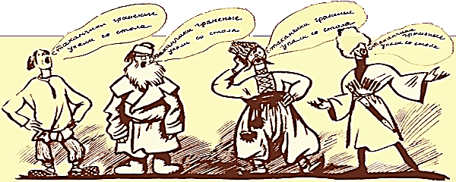
Соціологічні теорії міжетнічних конфліктів
У соціологічній літературі серед головних концепцій, що пояснюють причини етнонаціональних конфліктів, виділяють концепцію внутрішнього колоніалізму, етніцистську, неоетніцистську та інструменталістську концепції.

Slide 18
Концепція внутрішнього колоніалізму (Томас Нейрн).
На думку прихильників цього підходу, причини виникнення міжнаціональних конфліктів потрібно шукати в царині економіки. Нерівномірність розвитку капіталізму породжує нерівномірний розподіл матеріальних ресурсів: більшість ресурсів привласнюється центральною етнічною групою, а периферійні етноси змушені задовольнятися тим, що їм залишили. Це породжує у них почуття етнічної солідарності у боротьбі за власні економічні інтереси. Щоправда, можливий інший варіант цієї ж концепції — коли високо розвинута периферійна група прагне відділитися від загалом відсталішої держави, як-от: Каталонія в Іспанії або Північна Італія (так звана Паданія) й решта Італії. Дуже високий економічний статус деяких діаспорних груп порівняно з домінуючим етносом також може стати джерелом націоналістичних орієнтацій. Так, високе представництво росіян і євреїв у бізнес-еліті Естонії і Латвії підживлювало націоналістичні орієнтації щодо росіян і Росії; такі самі настрої відомі у китайців в країнах Південно-Східної Азії.

Slide 19
Етніцистська концепція (Ентоні Сміт, Бенедикт Андерсен).
Представники цієї концепції наполягають, що причини міжнаціональних конфліктів — не в економічних, а в етнокультурних чинниках. У кожної етнічної групи протягом історії нагромаджуються міфи, символи, стереотипи, пов'язані зі сприйняттям як своєї, так і інших народностей. Відтак — усі, хто усвідомлює свою культурну та історичну спільність і відмінність від інших народів, прагнуть бути об'єднаними на своїй території у власній державі.
Головні постулати етніцистської концепції можна сформулювати такі:
Етнічна ідентичність ґрунтується на таких основних елементах, як спільність мови, релігії, історії.
Етнічна ідентичність значно більше, ніж інші дає людині почуття власної гідності, щастя, почуття безпеки і надії на майбутнє.
Прагнення до національного самовизначення, пов'язане з вірою людей у те, що разом з тими, хто близький культурно та історично легше буде досягти кращого життя.
Економічні і політичні фактори самі собою не спричиняють національних рухів, але є потужним їх каталізатором за умови вже існуючих етнонаціональних прагнень.

Slide 20
Неоетніцистська концепція (Джордж Ротшильд, Ральф Премдас).
Цей підхід поєднує риси перших двох і наголошує на зв'язку процесу політизації етнічності та появи міжнаціональних конфліктів із процесом модернізації. Модернізація посилює соціальну мобільність, а також нерівність, ставлячи одні етнонаціональні спільноти у вигідніше становище за інші. Модернізація змушує етнос вступати у конкуренцію з сусідами з приводу обмежених ресурсів, стимулює почуття загрози і відносних втрат, які (почуття) посилено "обговорюються" в засобах масової інформації, що швидко розвиваються завдяки тій же модернізації. Відмінності у розвитку породжують заздрість, сіють страх, побоювання експлуатації і дискримінації. Водночас модернізація приводить до включення етносу у широкі міжетнічні зв'язки і проникнення в етнічну групу універсальної культури, що ставить під загрозу культурну унікальність етносу і сприяє тіснішому згуртуванню його членів навколо традиційних цінностей. Разом з тим, урбанізація та пов'язані з нею технократичні процеси, породжують у людей потребу подолати знеособлення і розпад через актуалізацію етнічної ідентичності.
Усі ці фактори і призводять до виникнення міжнаціональних конфліктів.

Slide 21
Інструменталістська концепція (Джордж Брейлі).
На думку прихильників інструменталізму, виникнення міжнаціональних конфліктів є не так реакцією на економічне пригноблення чи прагнення захистити свою етнічну ідентичність, як результат діяльності певної політичної опозиції, яка, виступаючи проти існуючої держави, намагається згуртувати своїх прихильників навколо певних етнічних цінностей. Тобто, це результат діяльності певної політичної еліти, яка, на словах репрезентуючи інтереси етносу проти існуючої влади, на ділі прокладає собі шлях до влади. Отже, національний рух є не виявом прагнення нації до самостійності, а інструментом у боротьбі за владу певної політичної еліти.

Slide 22
Міжнаціональні конфлікти — це конфлікти між державами, окремими етносами, етнічними групами з приводу захисту прав своїх співвітчизників, приєднання їх до "історичної території", здобуття етнічною групою адміністративно-територіальної автономії або незалежності, розподілу влади, престижу і матеріальних ресурсів.
Геноцид є крайнім і небажаним для будь-якого суспільства виявом негативної взаємодії, коли одна етнічна група прагне знищити іншу.
Сегрегація як тип міжетнічної взаємодії характеризується зведенням контактів між групами до мінімуму, уникненням міжетнічних зв'язків. У цьому разі заохочується створення національних шкіл, релігійних та культурних установ, у суспільстві засуджуються міжетнічні шлюби тощо.
Інтеграція - це процес соціально-економічного єднання етнічних груп. Головний її принцип — визнання рівності етносів, їх прав, повага до їх культури і цінностей. При цьому всі етноси зберігають свою самоідентичність, визнають і підтримують один одного.
Дискримінація – будь-яка відмінність, виключення, обмеження або перевага, що заперечує або зменшує рівне здійснення прав. Поняття охоплює виключення або обмеження можливостей для членів певної групи відносно можливостей інших груп.

Slide 23
Перелік джерел:
I. МангеймДж.Б., Рич Р.К. Политология, методы исследования (пер, с англ.). М.: Весь мир, 1997; Капитанов Э.А. Социология XX века: история и технологии. Ростов-на-Дону: Феникс, 1996; Ноэль Э. Массовые опросы: введение в методику демоскопии. ДВА-ЭКСТРА, 1993.
2. Кондратьев В. С. Эксперимент ех post facto в социологическом исследовании//Советская этнография. 1970. No 2.
3. Арутюмян 10.8. и др. Этносоциология: цели, методы и некоторые результаты исследования. М., 1984 (гл. 2).
4. См., напр.: Соловей Л-С. К вопросу о национально-смешанных семьях в Молдавии//Советская этнография. 1968. No 5. С. 88-90.
5. Народы России: Энциклопедия. М., 1994; Государственные языки в Российской Федерации. М., 1995; Россия: партии, ассоциации, союзы, клубы: Сб. документов и материалов в 10 кн. М., 1996 и др.
6. Возрождение народов Российской Федерации и формирование национальных систем образования//Информационный бюллетень. Вып. 1-5. М., 1992-1995 гг. МИЛО МО РФ; СусоколовА.А. Устойчивость этноса и концепции национальной школы России. М., 1994.

